Slide 1
স্বাগতম

Slide 2
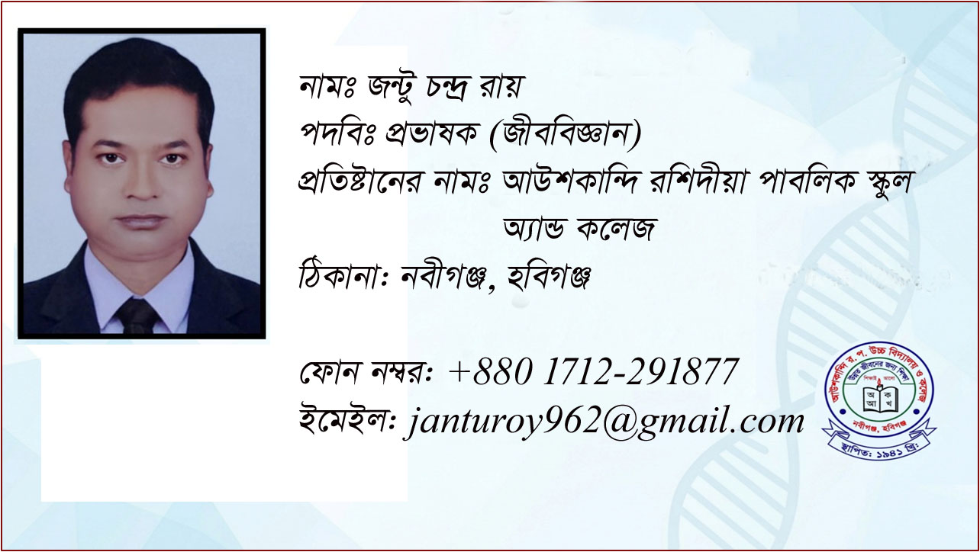
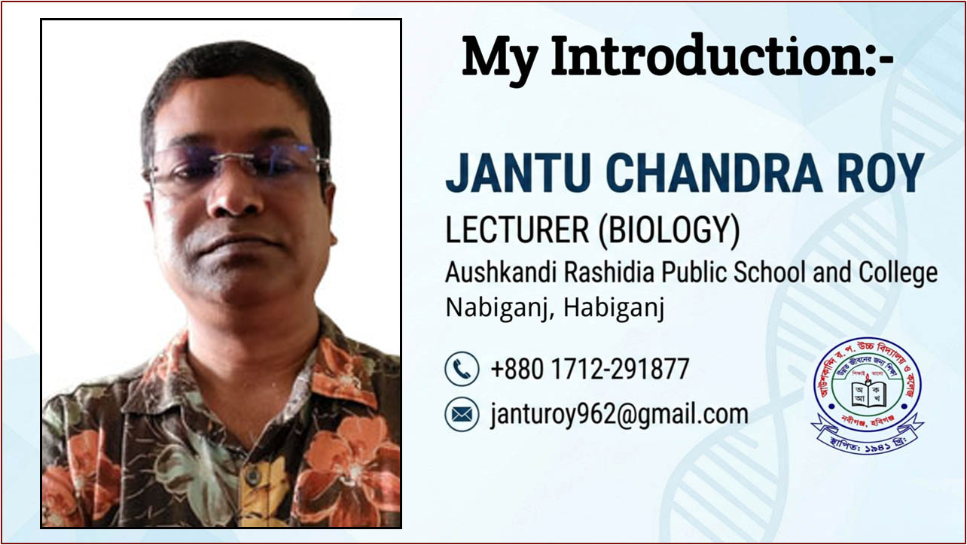

Slide 3
পাঠ পরিচিতি
শ্রেণি : একাদশ
অধ্যায় : ৪র্থ ও ৫ম
অধ্যায়ের নাম : অণুজীব, শৈবাল ও ছত্রাক
সময় : ৩৬ মিনিট
তারিখ : ০৭. ০৯. ২০২২৪

Slide 4


Slide 5
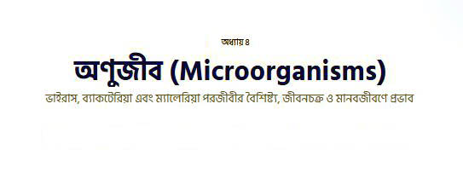

Slide 6
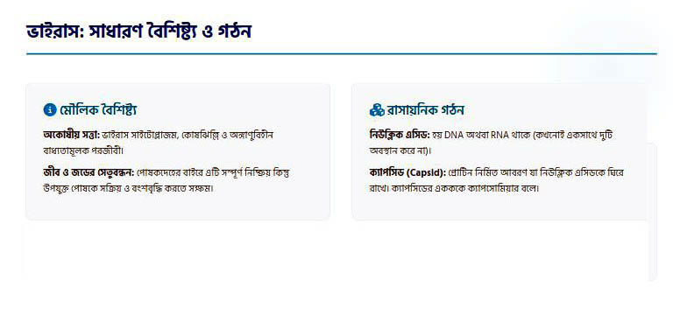

Slide 7
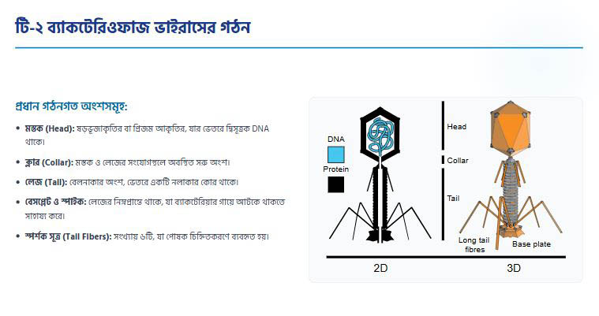

Slide 8
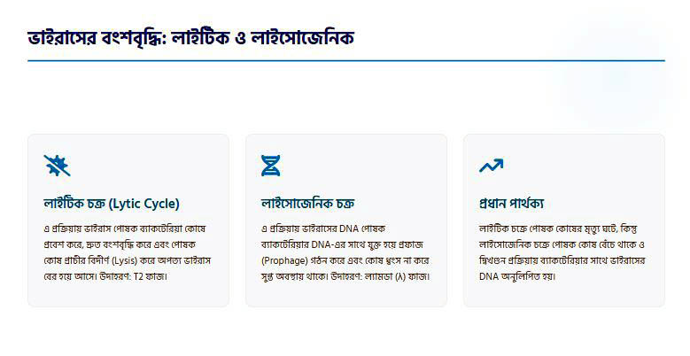

Slide 9
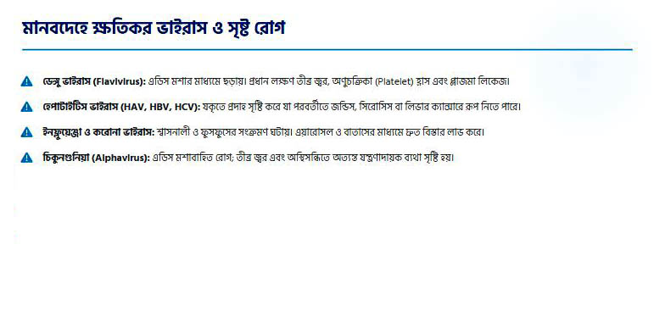

Slide 10
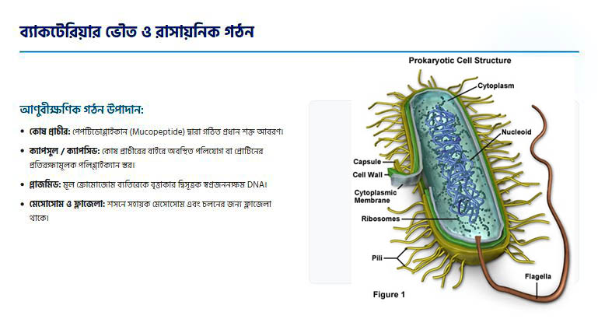

Slide 11
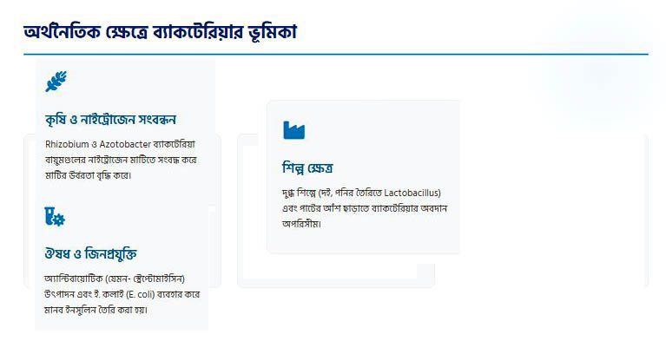

Slide 12
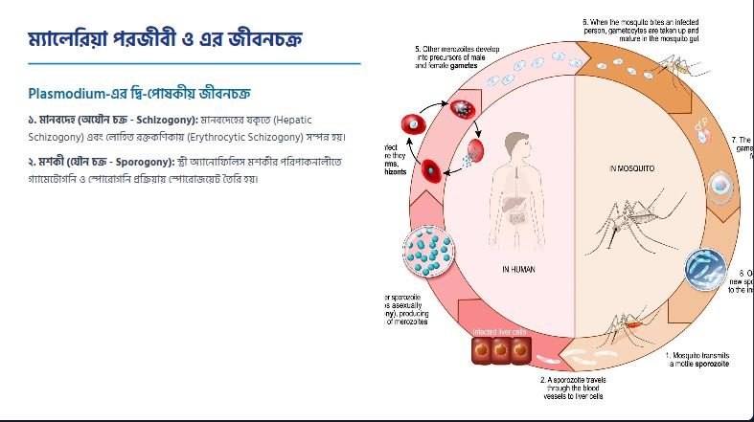

Slide 13


Slide 14
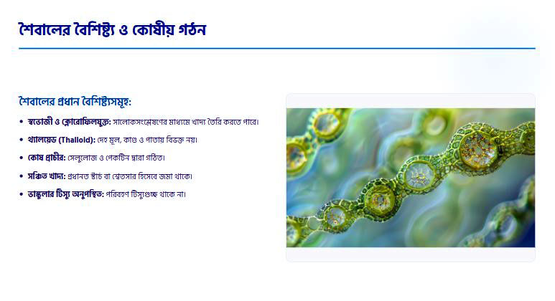

Slide 15
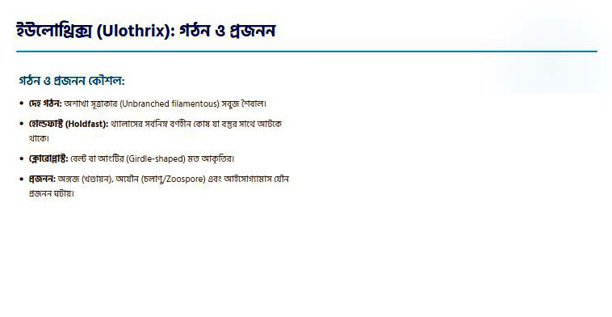

Slide 16
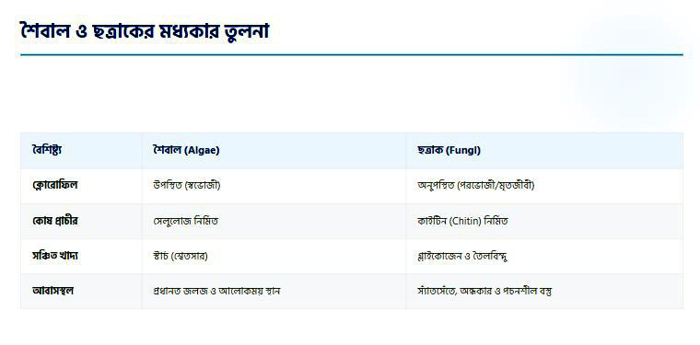

Slide 17
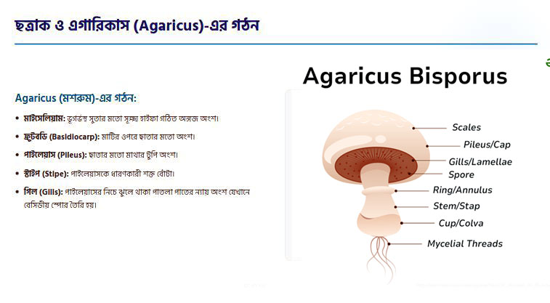

Slide 18
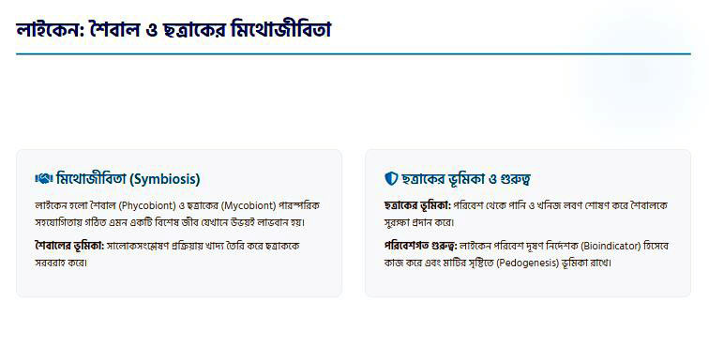

Slide 19
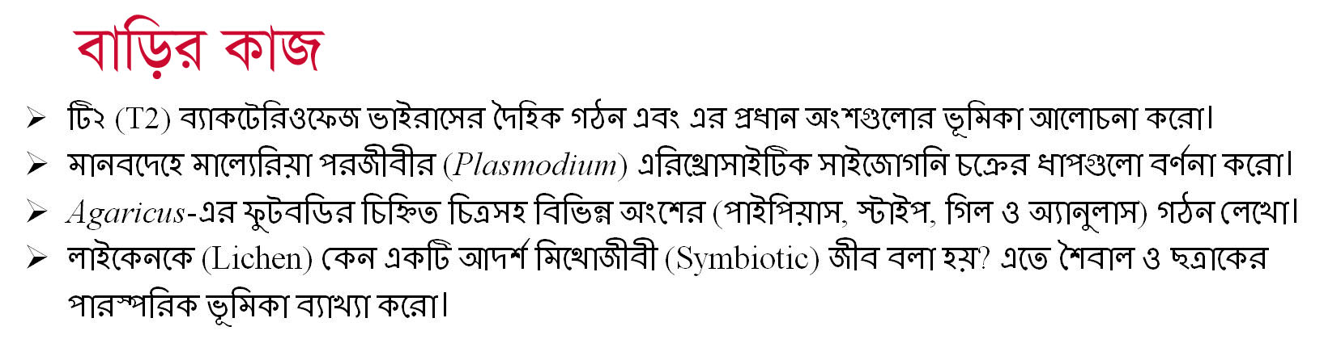

Slide 20


